Slide 1
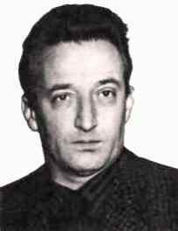
Джанни Родари
(Джова́нни Франче́ско Рода́ри)
1920-1980

Slide 2
Родари родился 23 октября 1920 года в маленьком городке Оменья(Северная Италия).

Slide 3
Его отец Джузеппе, булочник по профессии, умер, когда Джанни было только десять лет.
После трёх лет учёбы в семинарии Родари получил диплом учителя и в возрасте 17 лет начал преподавать в начальных классах местных сельских школ.

Slide 4
В 1951 году Родари опубликовал первый сборник стихов — «Книжка весёлых стихов», а также своё известнейшее произведение

Slide 5
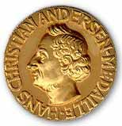
В 1970 году писатель получил престижную премию Ганса Христиана Андерсена, которая помогла ему приобрести всемирную известность.
Медаль к премии ХКА

